Slide 1

主升系列课程
综合答疑

Slide 2

练交易难不难？难的话回复000，不难回复111

Slide 3
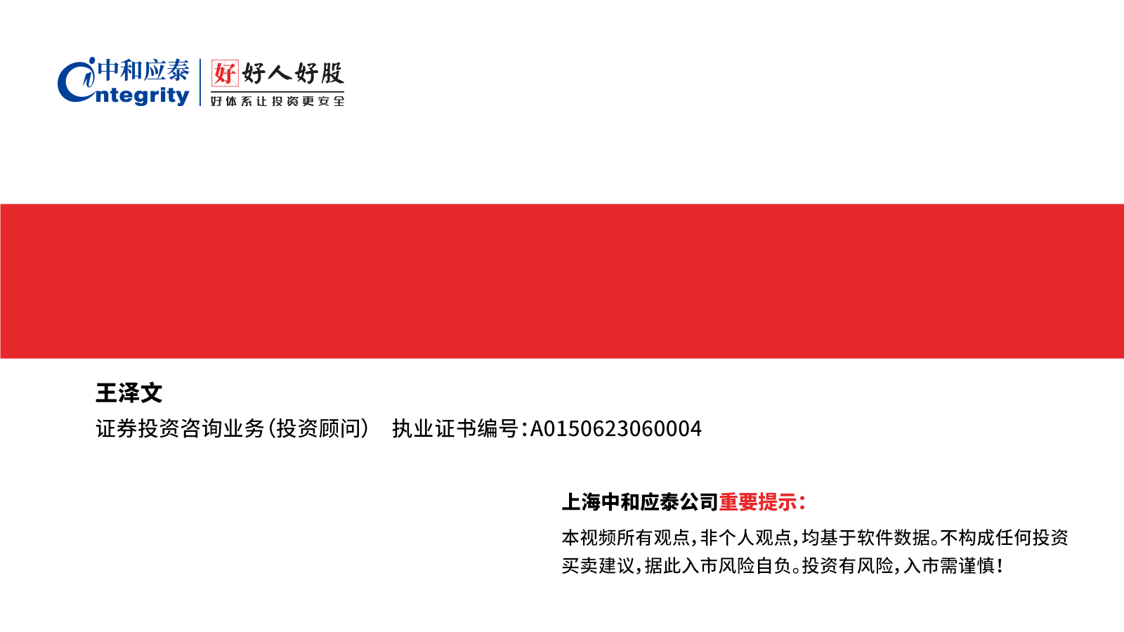
建立自己的交易核心框架，一切学习的东西都是在辅助加强核心框架的操作，系统性思维
见路不走是一种对自己交易的尊重，什么钱都想赚的人往往什么都赚不到，
高手只赚一种钱，十年磨一剑

Slide 4
课程要点
1.体系训练问题梳理
2.标准以及指标答疑

Slide 5
体系训练问题梳理
1为什么要练？（技能需要刻意练习才能掌握，情绪VS理性）
2练交易有什么好处？（知市场，懂体系原理）
3为什么要一万块练？（小钱练磨合，踩坑）
4为什么要在现在这种差的环境依旧坚持练？（逆境备考，顺境交卷）
5错过行情怎么办？（指数ETF代替）
6为什么要贴着线买？（纠错成本低）

Slide 6
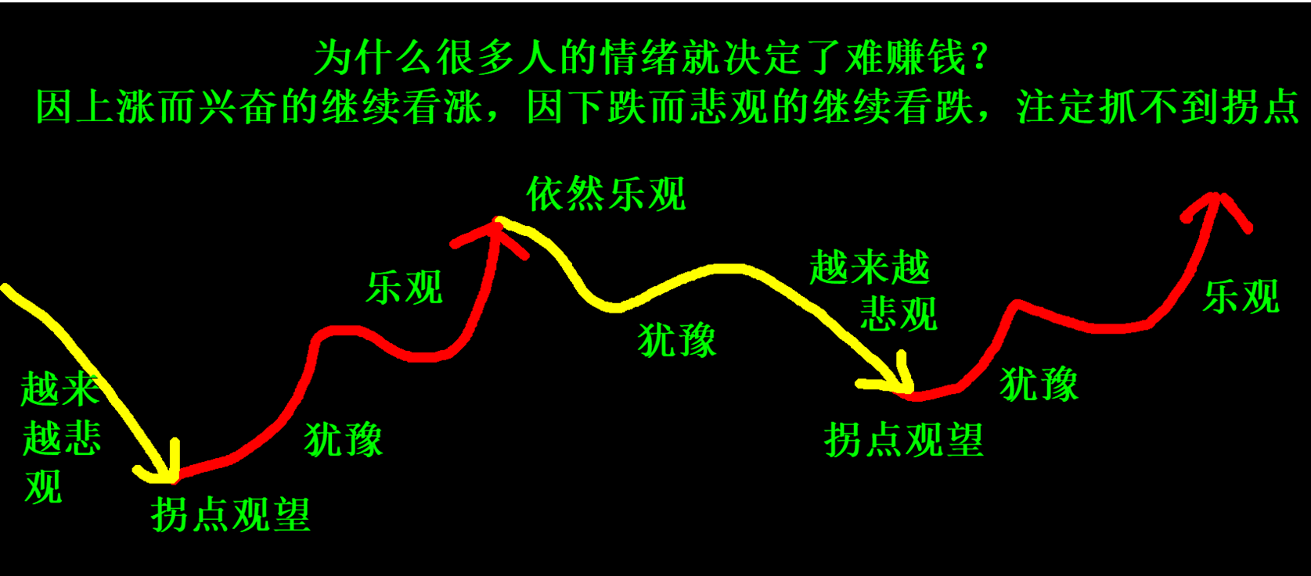
散户情绪是天然的反向指标（喜欢高胜率，患得患失）

Slide 7
训练≠赚钱

Slide 8
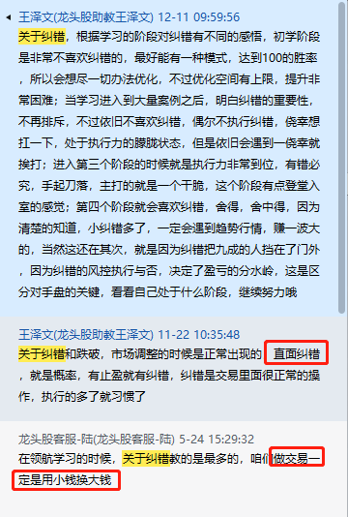
纠错四阶段
非常不喜欢纠错
理解纠错，偶尔不执行
严格执行纠错
喜欢纠错，舍中得

Slide 9
成长阶梯——不懂不做
看得懂
做得到
赚得到
守得住

Slide 10
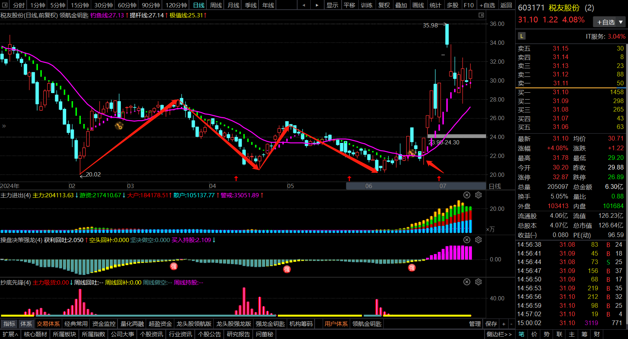

Slide 11
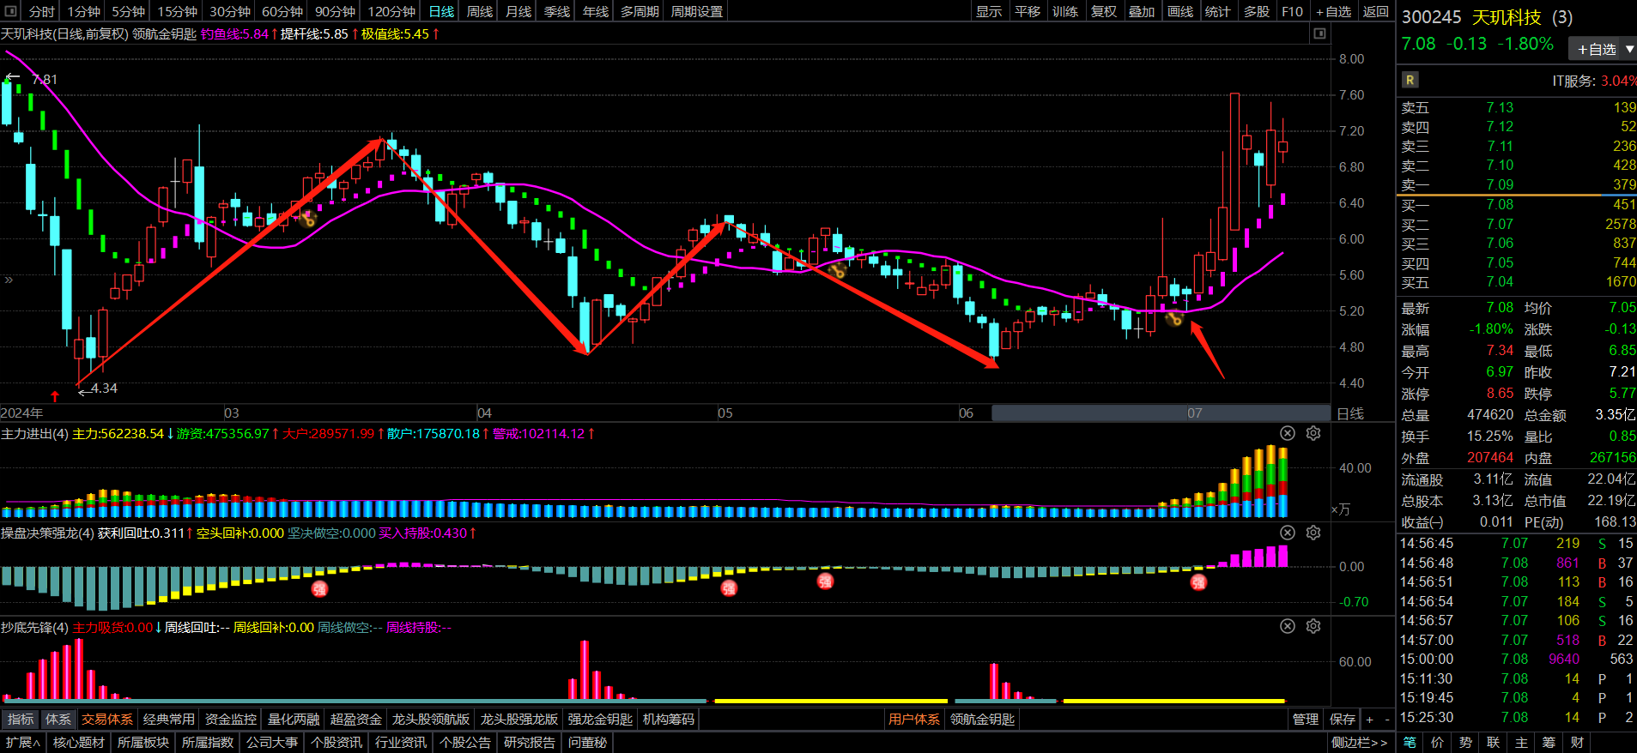

Slide 12
好体系的三个条件（产生概率优势的前提）
1体系一定是不变的，也就是交易归因的一致性
2天然的高盈亏比（位置决定盈亏比）
3低成本的纠错机制（知对错，守进退）

Slide 13
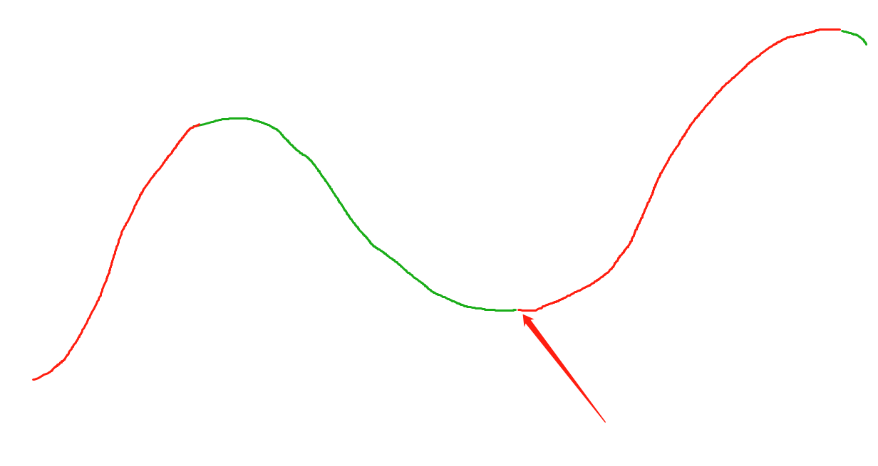
行情的顺境与逆境-小资金经历一轮完整的顺逆（顺势择强）

Slide 14
标准以及指标答疑
1钓鱼线（接近20天均线，优化处理了一下，机构的重要操盘参考）
2提竿线是价格，比当天钓鱼线高一分钱
3极值线，前一天钓鱼线*0.95，极限亏损范围-5%
4金钥匙，扭转趋势，多头阶段

Slide 15
标准以及指标答疑
1、是必须要四个同时符合优选才能做吗，能不能放宽条件
2、大阳线大阴线是什么，双创也是按照5%算嘛
3、出现金钥匙就能买嘛？
4、回踩钓鱼线当天大阴线怎么算？
5、选股太难了，条件很苛刻，选不到票，买不着，好不容易找到了错过了回踩又买不着了。

Slide 16
标准以及指标答疑
6、怎么快速选出符合金钥匙的股？（很多学员都想着出金钥匙就买）
7、止盈和纠错的区别还是不清楚？
8、买入的标准太死板了，没买上就不能再买了吗？
9、靠近b点有三天主力资金活跃，但是后面没有了，怎么办？
10、二高后收盘价超过二高，没有符合后脚长，金钥匙扭转（放过）
10、自选股打理阶段划分不清晰

Slide 17
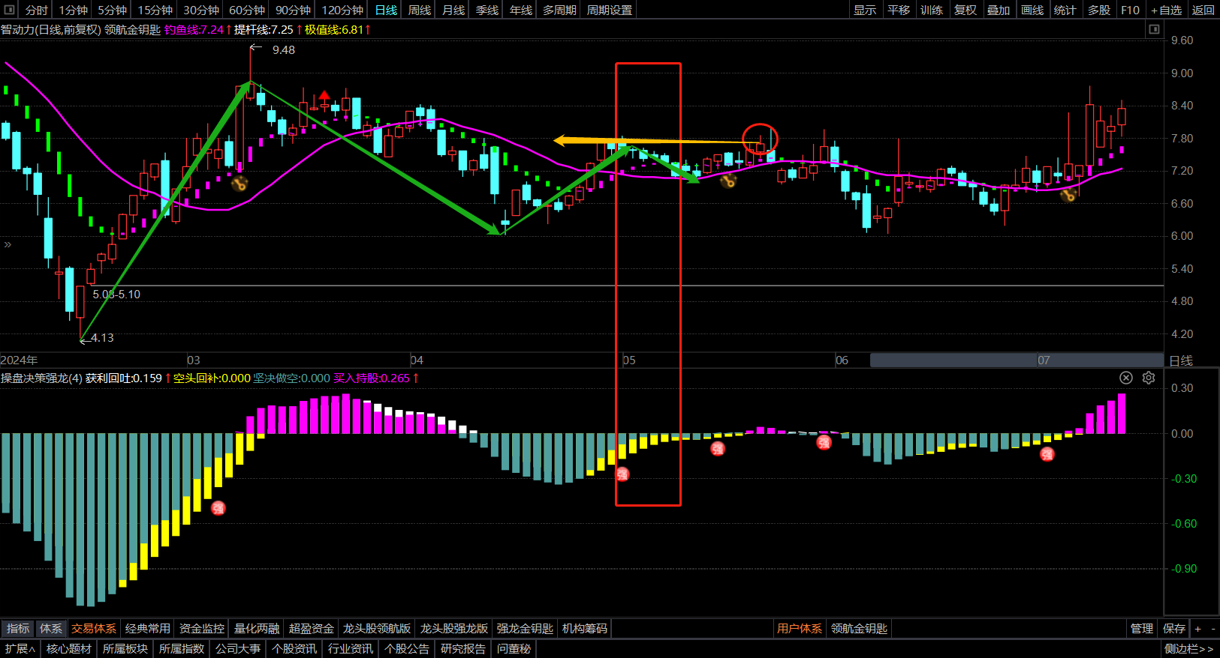

Slide 18
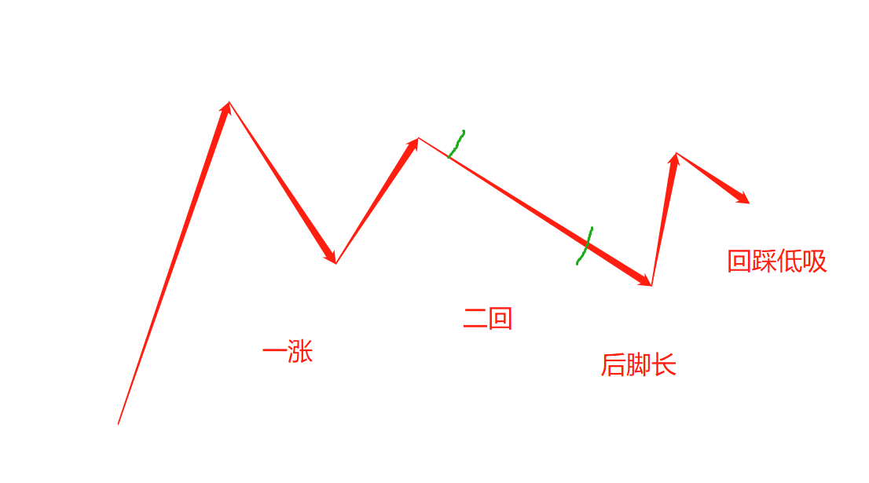
一涨：二高确认之前
二回：二高右侧流出三天以上
后脚长：满足取点后脚长，待扭转
回踩低吸：出现金钥匙，待回踩

Slide 19
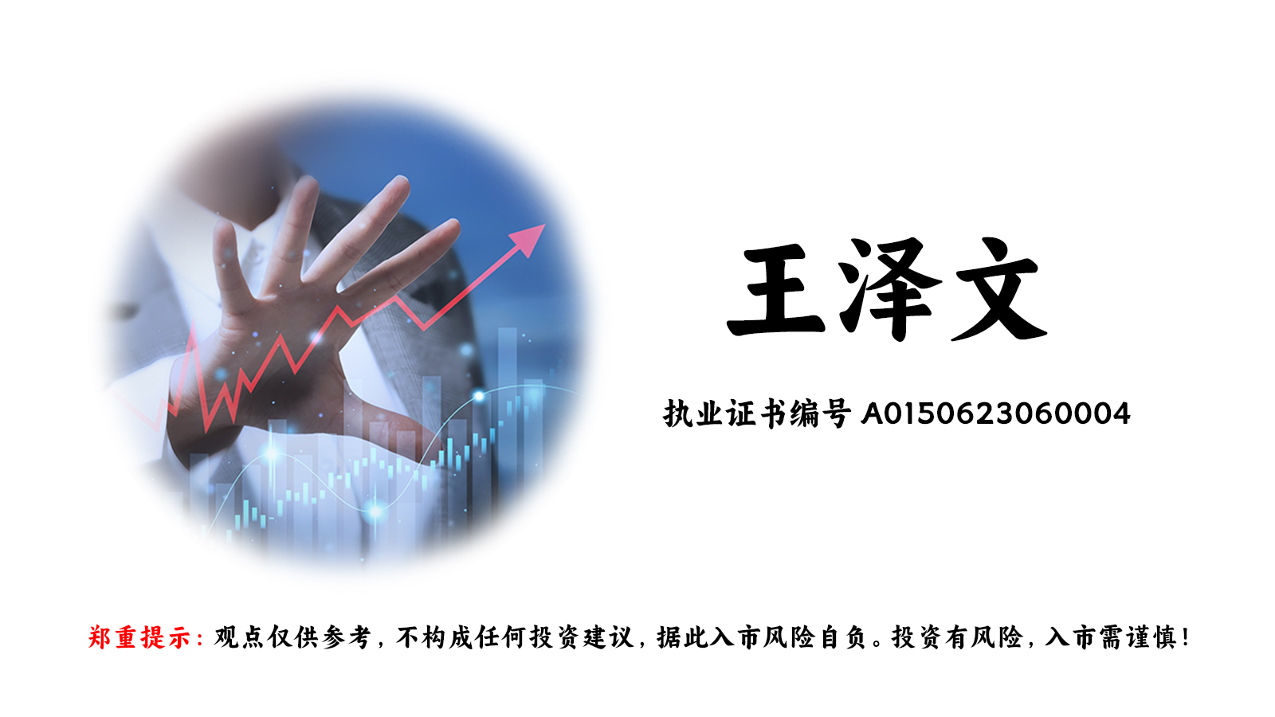
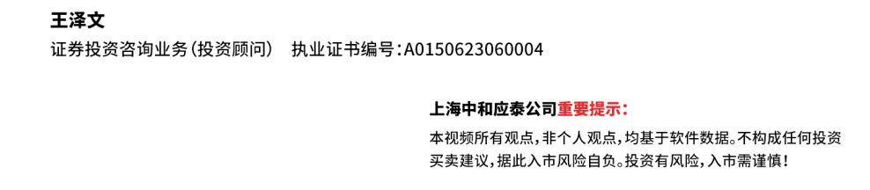

Slide 20
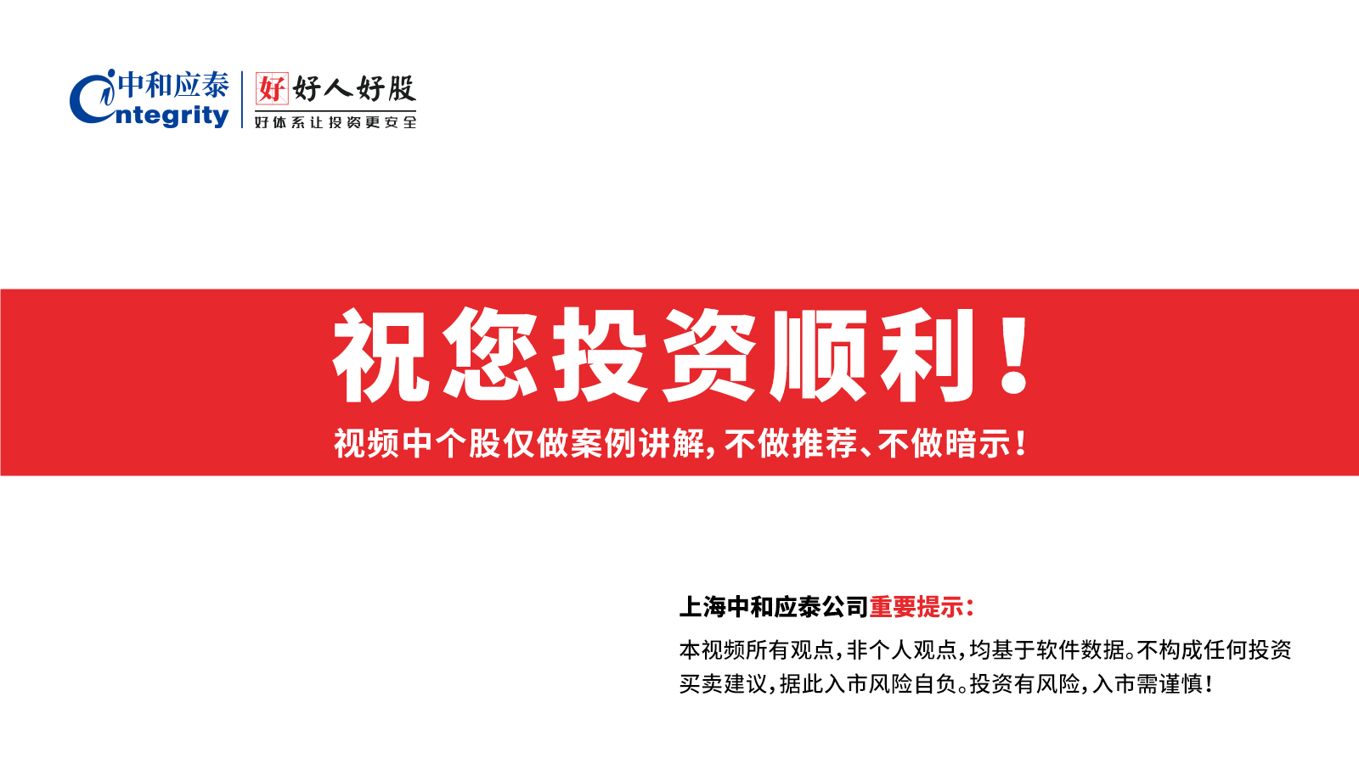

Slide 21
知行合一平常心欲速则不达

